Slide 1

Vocational School Graduate Academy
Web Developer
Pertemuan #5:
Mengeksekusi source code

Slide 2


Profil Pengajar
Foto Pengajar
Contact
HP WA only :<no hp Pengajar>
Email :<email Pengajar>
Jabatan Akademik <tahun dan jabatan terakhir Pengajar>
Pendidikan
<riwayat pendidikan Pengajar>
Riwayat Pekerjaan
<riwayat pekerjaan Pengajar>
Foto Pengajar
Contact
HP WA only :<no hp Pengajar>
Email :<email Pengajar>

Slide 3
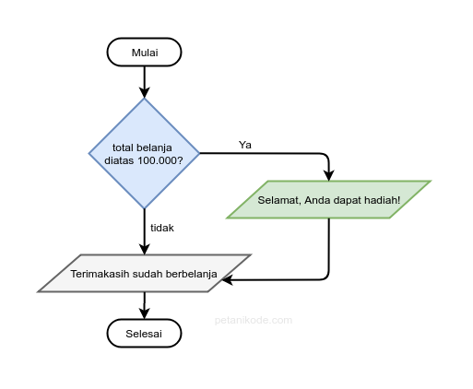
1. Percabangan if
Percabangan if merupakan percabangan yang hanya memiliki satu blok pilihan saat kondisi bernilai benar.
Coba perhatikan flowchart
berikut ini:

Slide 4
Flowchart tersebut dapat dibaca seperti ini:
“Jika total belanja lebih besar dari Rp 100.000, Maka tampilkan pesan Selamat, Anda dapat hadiah“
Bila dibawah Rp 100.000 pesannya tidak ditampilkan.

Slide 5
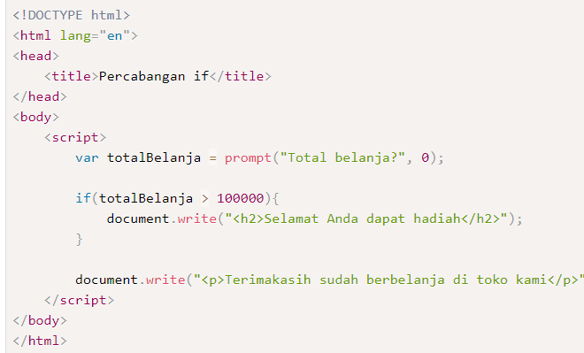
Contoh:

Slide 6
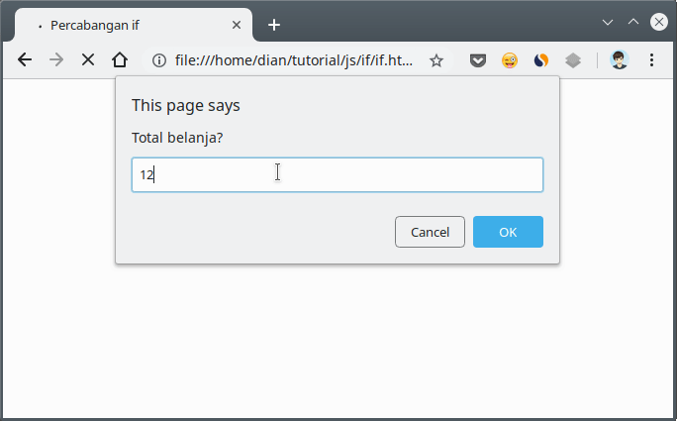
Hasil:

Slide 7
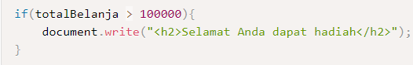
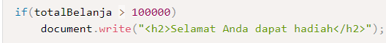
Percabangan If
Bagian ini disebut dengan blok. Blok program pada Javascript, diawali dengan tanda buka kurung kurawal { dan diakhiri dengan tutup kurung kurawal }. Apabila di dalam blok hanya terdapat satu baris ekspresi atau statement, maka boleh tidak ditulis tanda kurungnya.

Slide 8
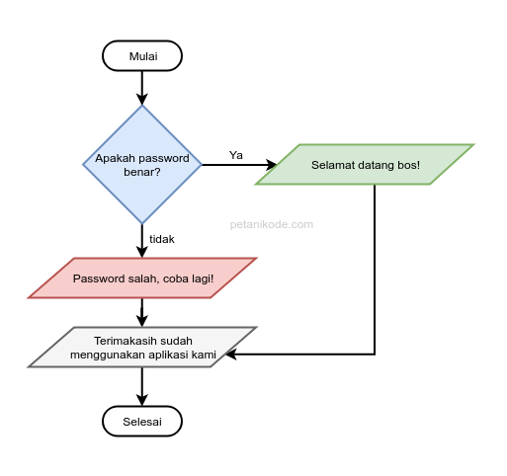
2. Percabangan if/else
Percabangan if/else merupakan percabangan yang memiliki dua blok pilihan.
Pilihan pertama untuk kondisi benar, dan pilihan kedua untuk kondisi salah (else).
Coba perhatikan flowchart untuk mengecek password ini:

Slide 9
Apabila password benar, pesan yang ada pada blok hijau akan ditampilkan: “Selamat datang bos!”
Tapi kalau salah, maka pesan yang ada di blok merah yang akan ditampilkan: “Password salah, coba lagi!”.
Kemudian, pesan yang berada di blok abu-abu akan tetap ditampilkan, karena dia bukan bagian dari blok percabangan if/else.

Slide 10
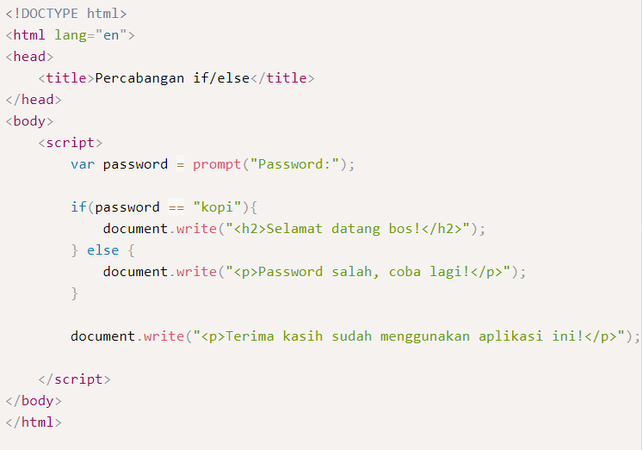
Contoh:

Slide 11
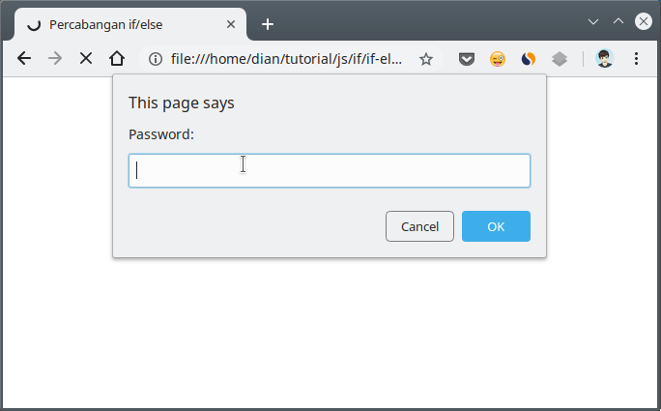
Hasil:

Slide 12
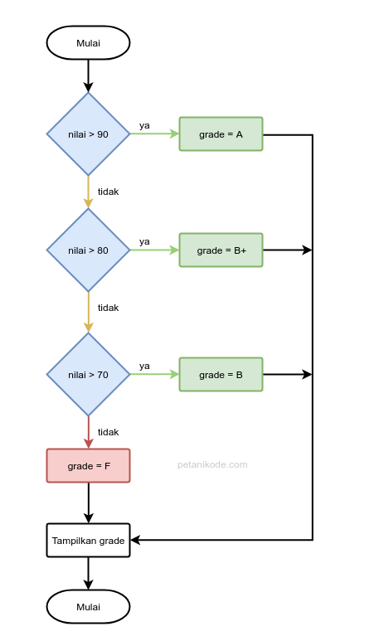
3. Percabangan if/else/if
Percabangan if/else/if merupakan percabangan yang memiliki lebih dari dua blok pilihan.
Coba perhatikan flowchart berikut:
Perhatikan blok yang diberi warna, Ini adalah blok untuk percabangan if/else/if. Kita bisa menambahkan berapapun blok yang kita inginkan.

Slide 13
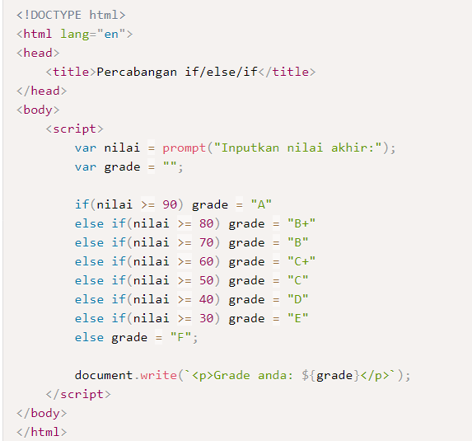
Contoh:

Slide 14

Hasil:

Slide 15
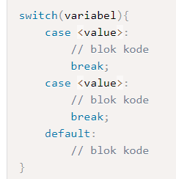
4. Percabangan switch/case
Percabangan switch/case adalah bentuk lain dari percabangan if/else/if.
Strukturnya seperti ini:
blok kode (case) dapat dibuatsebanyak yang dibutuhkan blok switch.
<value>, diisi dengan nilai yang dibandingkan variabel.
Setiap case harus diakhiri dengan break. Default tidak memerlukan break.
Pemberian break bertujuan agar program berhenti mengecek case berikutnya saat sebuah case terpenuhi.

Slide 16
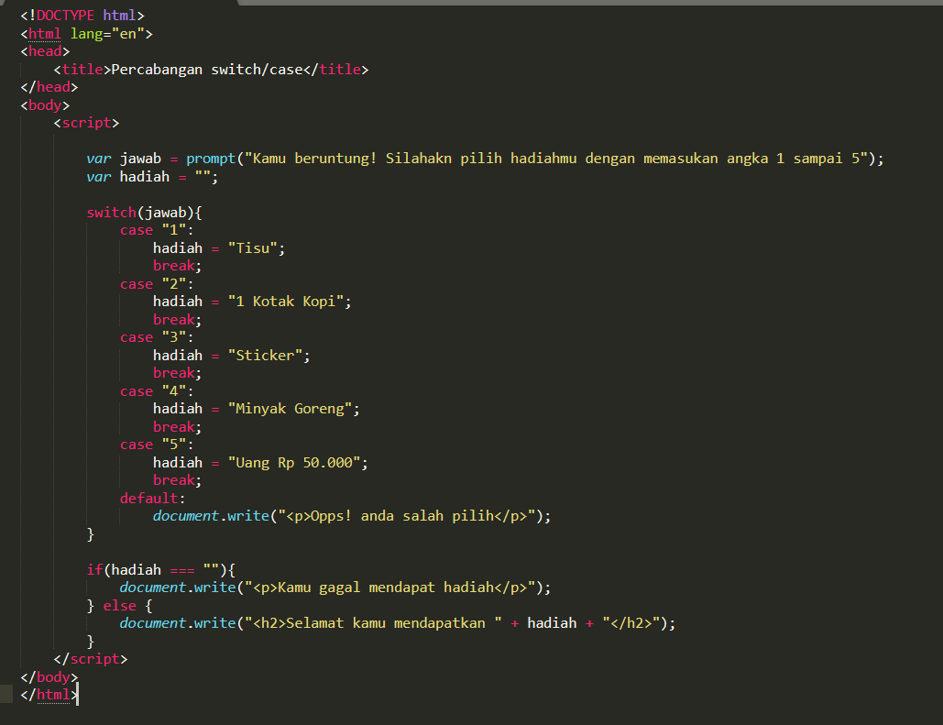
Contoh:

Slide 18
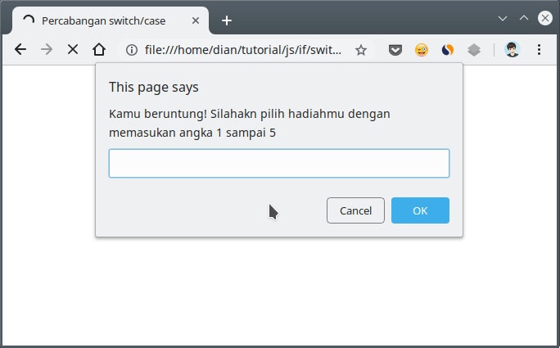
Hasil:

Slide 19
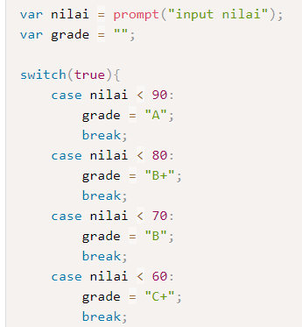
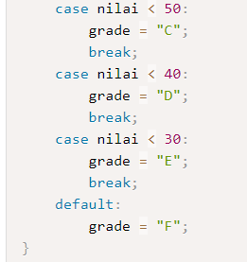
Percabangan switch/case juga dapat dibuat seperti ini:

Slide 20
Pertama. berikan nilai true pada switch, ini agar bisa masuk ke dalam blok switch.
Lalu di dalam blok switch, kita buat kondisi dengan menggunakan case.
Hasilnya akan sama seperti pada contoh percabangan if/else/if.

Slide 21
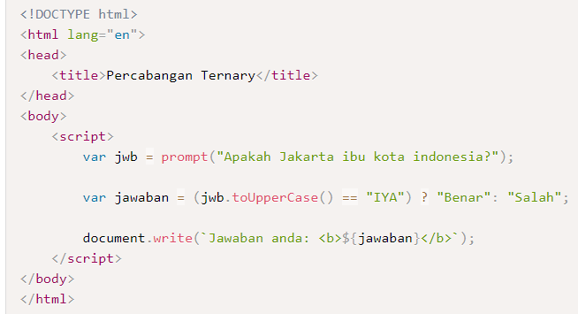
5. Percabangan dengan Operator Ternary
Percabangan menggunakan opreator ternary merupakan bentuk lain dari percabangan if/else. Bisa dibilang bentuk singkatnya dari if/else.
Fungsi method toUpperCase() mengubah teks yang diinput menjadi capital semua

Slide 22
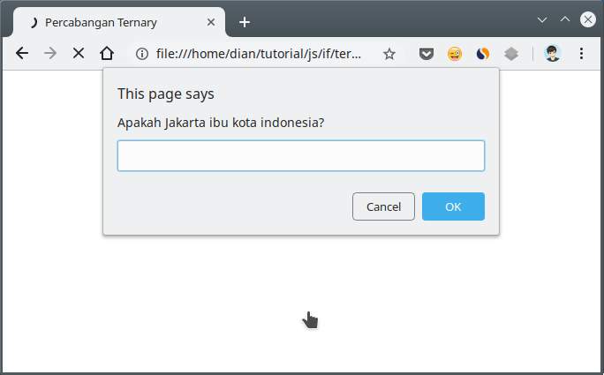
Hasil:

Slide 23
Operator ternary berperan sebagai percabangan if/else:
Apabila kondisi yang ada di dalam kurung—(jwb.toUpperCase() == "IYA")—bernilai true, maka nanti isi dari variabel jawaban akan sama dengan "Benar".
Tapi kalau bernilai false, maka variabel jawaban akan berisi "Salah".

Slide 24
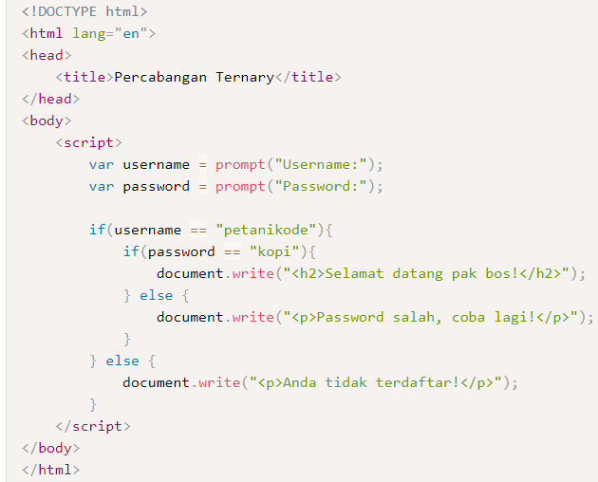
6. Percabangan Bersarang (Nested)
blok percabangan juga dapat dibuat di dalam percabangan.

Slide 25

Hasil:

Slide 26
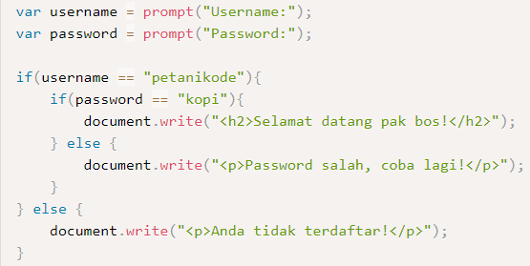
Menggunakan Operator Logika pada Percabangan
Percabangan bersarang dapat buat lebih sederhana dengan operator logika. Contoh:

Slide 27
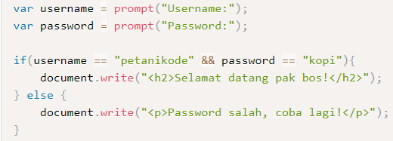
Operator Logika
Dapat di sederhanakan dengan operator logika AND (&&).
Namun, ini bukan solusi terbaik karena user tidak bisa di cek terdaftar atau tidak.

Slide 28
Blok Perulangan Javascript

Slide 29
Pengenalan
Perulangan akan membantu kita mengeksekusi kode yang berulang-ulang, berapapun yang kita mau. Ada 5 macam bentuk perulangan di Javascript. Secara umum, perulangan dibagi 2. Counted loop dan uncounted loop. Perbedaannya:
Counted Loop merupakan perulangan yang jelas dan sudah tentu banyak perulangannya.
Sedangkan Uncounted Loop, merupakan perulangan yang tidak jelas berapa kali ia harus mengulang.

Slide 30
Perulangan yang termasuk dalam Counted Loop:
Perulangan yang termasuk dalam Uncounted Loop:
Perulangan For
Perulangan Foreach
Perulangan Repeat
Perulangan While
Perulangan Do/While

Slide 31
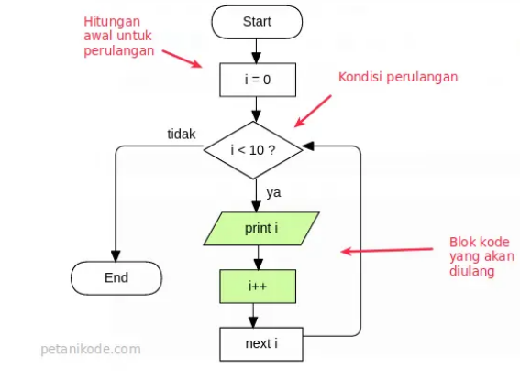
1. Perulangan For di Javascript
Perulangan for merupakan perulangan yang termasuk dalam counted loop, karena sudah jelas berapa kali ia akan mengulang.

Slide 32
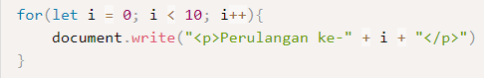
Contoh:
Yang perlu diperhatikan adalah kondisi yang ada di dalam kurung setelah kata for, kondisi ini akan menentukan:
Hitungan dimulai dari 0 (i = 0);
Hitungannya Sampai i < 10;
di setiap perulangan i akan +1 (i++).
Variabel i pada perulangan for berfungsi untuk menyimpan nilai hitungan. Jadi setiap perulangan dilakukan nilai i akan selalu bertambah satu. Karena kita menentukannya di bagian i++.

Slide 33
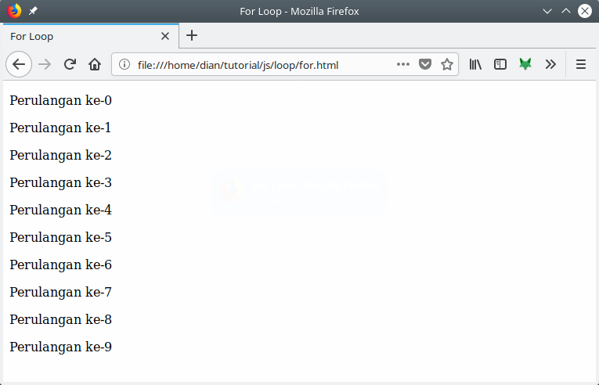
Hasil:

Slide 34
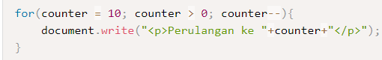
Counter juga bisa menghitung mundur, contoh:

Slide 35
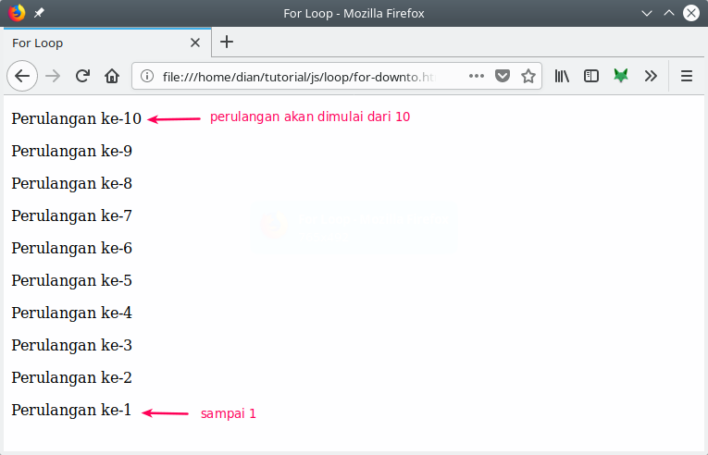
Hasil:

Slide 36
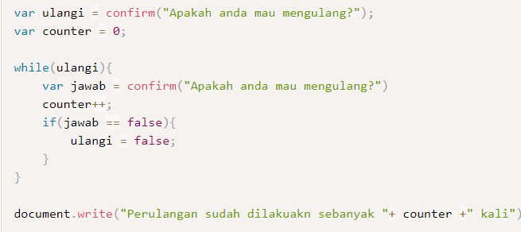
2. Perulangan While di Javascript
Perulangan while merupakan perulangan yang termasuk dalam perulangan uncounted loop. Perulangan while juga dapat menjadi perulangan yang counted loop dengan memberikan counter di dalamnya.

Slide 37
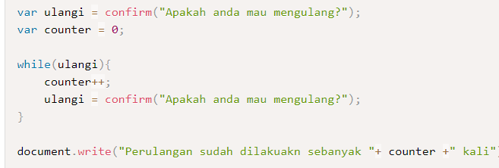
Dapat disederhanakan menjadi:

Slide 38
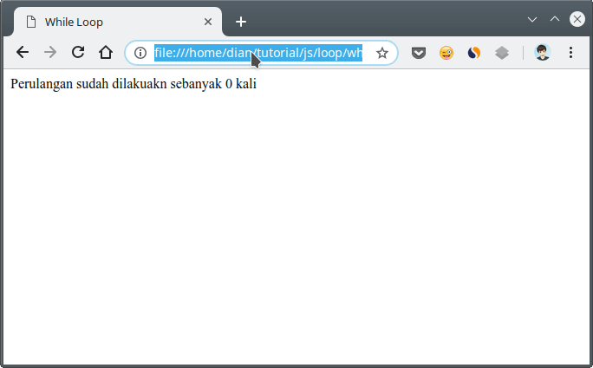
Hasil:

Slide 39
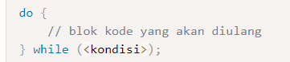
3. Perulangan Do/While di Javascript
Perulangan do/while sama seperti perulangan while.
Perbedaanya adalah perulangan do/while akan melakukan perulangan sebanyak 1 kali terlebih dahulu, lalu mengecek kondisi yang ada di dalam kurung while.

Slide 40
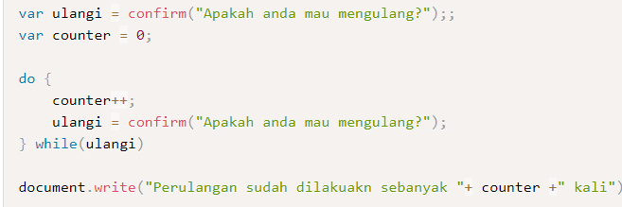
Contoh:

Slide 41
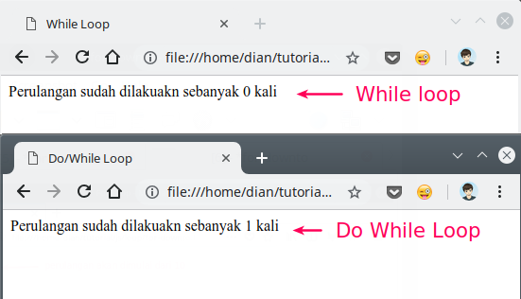
Hasil:

Slide 42
4. Perulangan Foreach di Javascript
Perulangan foreach biasanya digunakan untuk mencetak item di dalam array. Perulangan ini termasuk dalam perulangan counted loop, karena jumlah perulangannya akan ditentukan oleh panjang dari array.
Ada dua cara menggunakan perulangan foreach di Javascript:
Menggunakan for dengan operator in;
Mengguunakan method forEach().

Slide 43
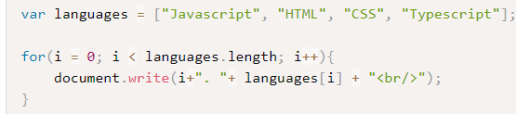
Contoh:
Berikut ini bentuk perulangan “foreach” tanpa menggunakan operator in:

Slide 44
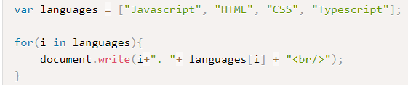
Perulangan ini dapat dibuat lebih sederhana lagi dengan menggunakan operator in seperti ini:

Slide 45
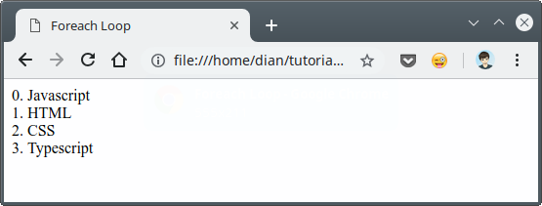
Hasil:

Slide 46
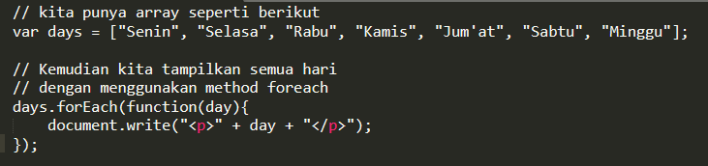
Cara kedua membuat perulangan foreach ialah dengan menggunakan method forEach() dari array. Contoh:

Slide 47
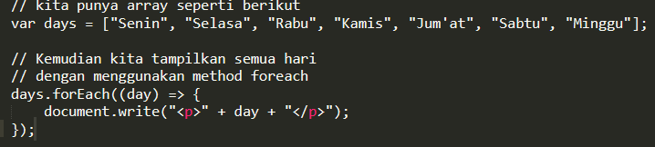
Method forEach() memiliki parameter berupa fungsi callback. Sebenarnya kita juga bisa menggunakan arrow function seperti ini:

Slide 48
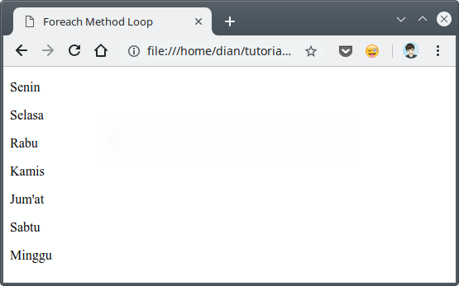
Hasil:

Slide 49
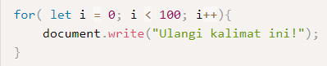
5. Perulangan dengan Method repeat()
Perulangan dengen method atau fungsi repeat() termasuk dalam perulangan counted loop. Fungsi ini khusus digunakan untuk mengulang sebuah teks (string). Bisa dibilang Ini merupakan penyingkatan perulangan for. Contoh dengan for:
Dengan repeat()

Slide 50
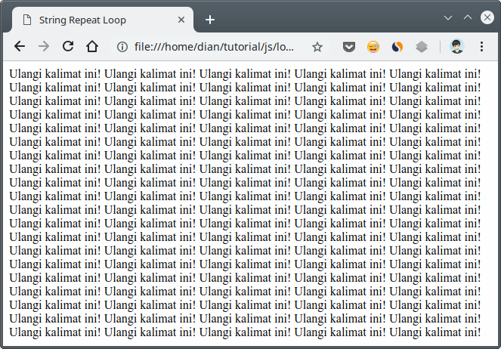
Hasil:

Slide 51
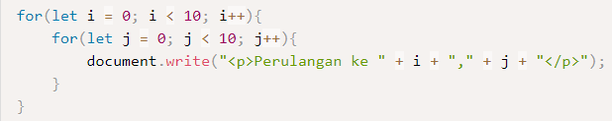
Perulangan Bersarang (Nested)
Perulangan dalam perulangan :

Slide 52
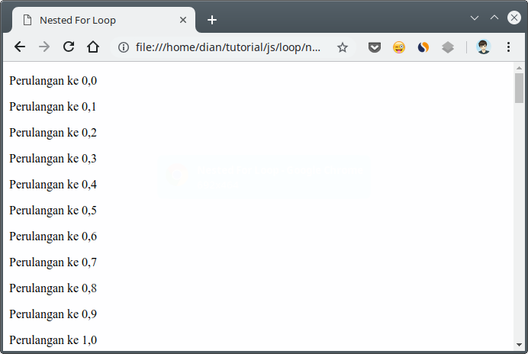
Hasil:

Slide 53
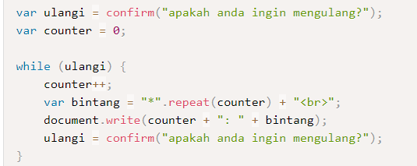
Pada perulangan tersebut, dua perulangan for digunakan.
Perulangan pertama menggunakan variabel i sebagai counter.
Perulangan kedua menggunakan variabel j sebagai counter.
Contoh lain:

Slide 54
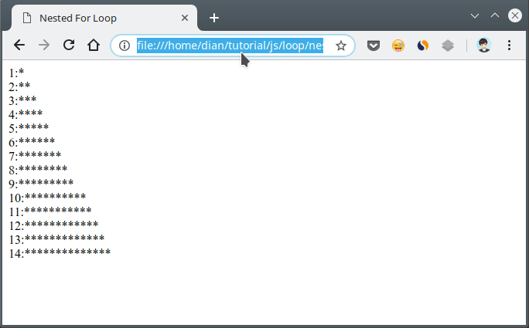
Hasil:

Slide 55
Penanganan Error

Slide 56
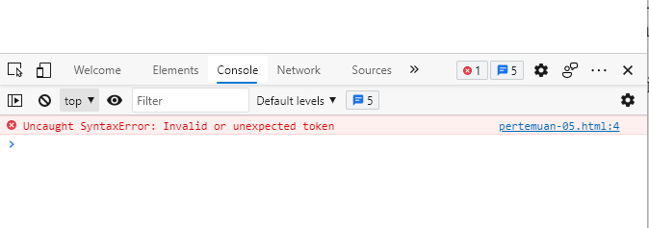
Contoh Penanganan Error
Notes:
Contoh studi kasus slide 34

Slide 57
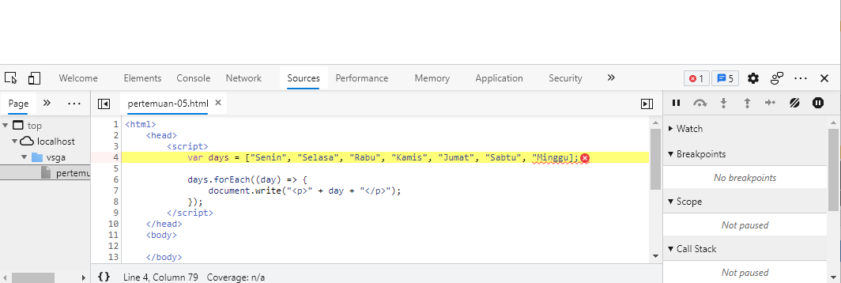
Pengecekan Error
Kurang tanda petik “

Slide 58
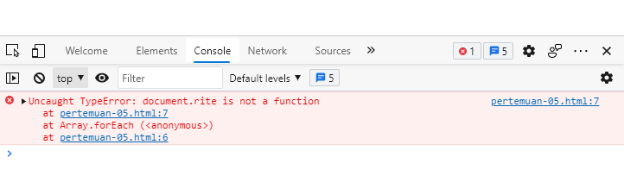
Contoh Penanganan Error

Slide 59
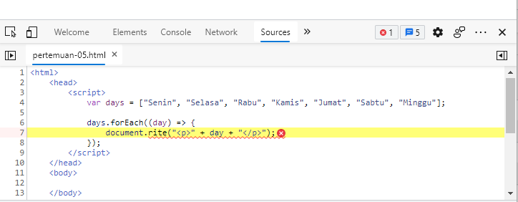
Pengecekan Error
Salah penulisan fungsi “rite” seharusnya “write”

Slide 60
Struktur Data Array

Slide 61
Pengenalan
Struktur data merupakan cara-cara atau metode yang digunakan untuk menyimpan data di dalam memori komputer.
Salah satu struktur data yang sering digunakan dalam pemrograman adalah Array.
Array merupakan struktur data yang digunakan untuk menyimpan sekumpulan data dalam satu tempat.

Slide 62
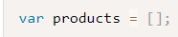
Membuat Array pada Javascript
Pada javascript, array dapat kita buat dengan tanda kurung siku ([...]).
Maka variabel products akan berisi sebuah array kosong.
Kita bisa mengisi data ke dalam array, lalu setiap data dipisah dengan tanda koma (,).

Slide 63
Dan karena Javascript merupakan Bahasa pemrograman yang dynamic typing, data yang disimpan dapat dicampur dengan tipe data lain yang berbeda di dalam array .

Slide 64
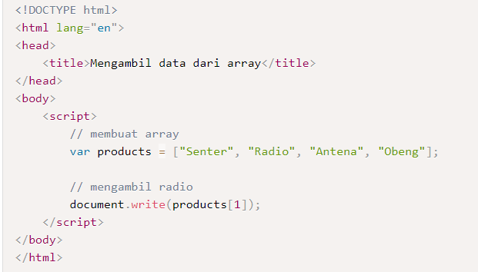
Mengambil Data dari Array
Ingat bahwa array dimulai dari nol (0). Contoh:

Slide 65
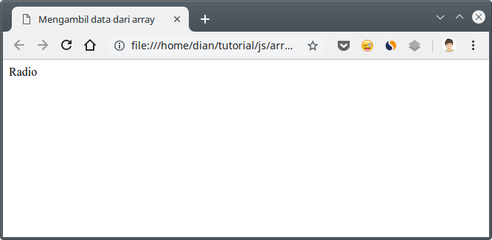
Hasil:

Slide 66

Mencetak isi Array dengan Perulangan
Dapat digunakan perulangan bila input yang diambil berasal dari array yang berjumlah banyak. Contoh:

Slide 67

Hasil:

Slide 68

Cara lainnya adalah dengan menggunakan method forEach():
Hasilnya akan sama seperti sebelumnya.

Slide 69
Menambahkan Data ke Dalam Array
Ada dua cara yang bisa dilakukan untuk menambah data ke dalam array:
Mengisi menggunakan indeks;
Mengisi menggunakan method push().

Slide 70

1. Mengisi menggunakan indeks
Terdapat tiga data di dalam array buah dengan indeks:
0: "Apel"
1: "Jeruk"
2: "Manggis“
Kita ingin menambahkan data lagi pada indeks ke-3, maka kita bisa melakukannya seperti ini:

Slide 71

Referensi
Percobaan dengan console:
Ingat bahwa harus diketahui jumlah data dan panjang array untuk mengguakan cara ini. Bila nomor index diisi sembarangan data akan tertindih.

Slide 72
2. Mengisi Menggunakan Method push()
Solusi masalah sebelumnnya adalah dengan menggunakan method push(). Tidak perlu diketahui berapa panjang array karena method push() akan menambahkan data ke dalam array dari ekor atau belakang.

Slide 73

Contoh:

Slide 74

Hasil:

Slide 75

Menghapus Data Array
Sama seperti menambahkan data ke array, menghapus data juga memiliki dua cara:
Menggunakan delete;
Menggunakan method pop().
Contoh:

Slide 76

Kita dapat menghapus data dengan nomer indeks tertentu dengan delete. Sedangkan pop() akan menghapus dari belakang. Kekurangan dari delete, ia akan menciptakan ruang kosong di dalam array. Lihat percobaan di console berikut:

Slide 77

Cara kedua menggunakan method pop(), kebalikan dari method push().
Method pop() akan menghapus array yang ada di paling belakang.
Array pada javascript dapat kita pandang sebagai sebauh stack (tumpukan), yang mana memiliki sifat LILO (Last in Last out).

Slide 78

Kita memanggil method pop() sebanyak 4 kali, maka array-nya akan kosong []. Karena isinya hanya 4 saja.
Method pop() akan mengembalikan nilai item atau data yang terhapus dari array.

Slide 79

Menghapus Data dari Depan
Kita juga dapat menghapus data dari depan dengan menggunakan method shift(). Contoh:
Maka data yang terhapus adalah “Mawar”

Slide 80
Menghapus Data pada Indeks Tertentu
Apabila kita ingin menghapus data pada indeks tertentu, maka fungsi atau method yang digunakan adalah splice().
Fungsi ini memiliki dua parameter yang harus diberikan:
<indeks> indeks dari data di array yang ingin dihapus
<total> jumlah data yang dihapus dari index tersebut.

Slide 81


Contoh:
Apabila <total> tidak diisi, maka semua data dari indeks yang terpilih akan dihapus

Slide 82


Mengubah isi Array
Untuk mengubah isi array, kita bisa mengisi ulang seperti ini:
Maka “kotlin” akan diganti dengan “C++” .

Slide 83
Method-mothod Array
Selain method-method atau fungsi yang sudah kita coba di atas, terdapat beberapa method dalam Array yang perlu kita ketahui.

Slide 84

1. Method filter()
Method filter() berfungsi untuk menyaring data dari array.
Pada contoh di atas, kita memberikan arrow function sebagai fungsi callback yang akan melakukan penyaringan terhadap array. Sebenarnya kita bisa buat lebih sederhana lagi seperti ini:

Slide 85

2. Method includes()
<Method ini berfungsi untuk mengecek apakah sebuah data ada di dalam array atau tidak.
Contoh:

Slide 86

3. Method sort()
Method sort() berfungsi untuk mengurutkan data pada array. Contoh:

Slide 87
Fungsi di Javascript

Slide 88
Pengenalan
Fungsi adalah sub-program yang bisa digunakan kembali baik di dalam program itu sendiri, maupun di program yang lain.
Fungsi di dalam Javascript adalah sebuah objek. Karena memiliki properti dan juga method.

Slide 89
4 Cara Membuat Fungsi di Javascript
Ada 4 cara yang bisa kita lakukan untuk membuat fungsi di Javascript:
Menggunakan cara biasa;
Menggunakan ekspresi;
Menggunakan tanda panah (=>);
dan menggunakan Constructor.

Slide 90

1. Membuat Fungsi dengan Cara Biasa

Slide 91

2. Membuat Fungsi dengan Ekspresi
Kita menggunakan variabel, lalu diisi dengan fungsi. Fungsi ini sebenarnya adalah fungsi anonim (anonymous function) atau fungsi tanpa nama.

Slide 92

3. Membuat Fungsi dengan Tanda Panah
Sebenarnya hampir sama dengan yang menggunakan ekspresi. Bedanya, kita menggunakan tanda panah (=>) sebagai ganti function.
Pembuatan fungsi dengan cara ini disebut arrow function.

Slide 93
4. Membuat Fungsi dengan Kostruktor
Cara ini sebenarnya tidak direkomendasikan oleh Developer Mozilla, karena terlihat kurang bagus. Soalnya body fungsinya dibuat dalam bentuk string yang dapat mempengaruhi kinerja engine javascript. Contoh:

Slide 94

Cara Memanggil/Eksekusi Fungsi
Kita bisa memanggil fungsi di dalam kode Javascript dengan menuliskan nama fungsinya seperti ini:
Contoh:

Slide 95

Fungsi juga dapat di panggil melalui atribut event pada HTML. Contoh:

Slide 96

Hasil:

Slide 97

Fungsi dengan Parameter
Parameter adalah variabel yang menyimpan nilai untuk diproses di dalam fungsi. Contoh:
Pada contoh di atas, a dan b adalah sebuah parameter. Lalu cara memanggil fungsi yang memiliki parameter adalah seperti ini:
Memberikan 3 untuk a, dan 2 untuk b

Slide 98

Fungsi yang Mengembalikan Nilai
Agar hasil pengolahan nilai di dalam fungsi dapat digunakan untuk proses
berikutnya, maka fungsi harus mengembalikan nilai. Pengembalian nilai pada
fungsi menggunakan kata kunci return kemudian diikuti dengan nilai atau
variabel yang akan dikembalikan. Contoh:

Slide 99

Contoh Program Javascript dengan Fungsi
Buat 2 file, fungsi.js dan index.html
File index.html untuk menampilkan halaman web, dan fungsi.js adalah programnya.

Slide 100

index.html

Slide 101

Fungsi.js

Slide 102


Slide 103

Hasil:

Slide 104
Obyek di Javascript

Slide 105

Pengenalan
Objek sebenarnya adalah sebuah variabel yang menyimpan nilai (properti) dan fungsi (method). Contoh objek mobil:

Slide 106

Mobil itu dapat dimodelkan ke dalam kode program seperti ini:
Tapi variabel car hanya akan menyimpan nama mobil saja. Karena itu, kita harus menggunakan objek. Objek pada javascript, dapat dibuat dengan tanda kurung kurawal dengan isi berupa key dan value.

Slide 107

Atau bisa ditulis seperti ini:

Slide 108
Perbedaan Properti dan Method
Properti adalah ciri khas dari objek (variabel). Sedangkan method adalah perilaku dari objek (fungsi).
Method dapat dibuat dengan cara mengisi nilai (value) dengan sebuah fungsi.

Slide 109

Contoh:

Slide 110

Cara Mengakses Properti dan Method Objek
Caranya menggunakan tanda titik atau dot (.), lalu diikuti dengan nama properti atau method.

Slide 111

Untuk mengakses properti, cukup menggunkanan nama objek.properti. Sedangakan method yarus menggunakan tanda kurung ( ) yang menyatakan kalua kita ingin mengekseskusi fungsi.

Slide 112

Menggunakan Keyword this
Kata kunci this digunakan untuk mengakses properti dan method dari dalam method (objek). Contoh:

Slide 113

Hasil:
Kata kunci this pada contoh diatas akan mengacu pada obyek person.

Slide 114

Membuat Class Objek dengan this
Sebelumnya pembuatan obyek dilakukan dengan membuat instance dari class. Akan tetapi pada contoh sebelumnya, obyek dibuat secara langsung.
Tetapi obyek lain dengan properti yang sama dapat juga dibuat dengan cara seperti ini:

Slide 115

Ini tentu tidak efektif karena bila ada banyak obyek yang ingin dibuat kode yang sama harus ditulis ulang.
Solusinya adalah dengan menggunakan class.

Slide 116
Pada Javascript versi ES5, class belum ada. Fitur ini baru ditambahkan pada Javascript versi ES6. Pada ES5, kita bisa membuat class dengan fungsi. Lalu di dalamnya menggunakan kata kuncithis.

Slide 117

Contoh:

Slide 118


Slide 119

Hasil:

Slide 120
Pada contoh yang tadi, kota membuat obyek dengan kata kunci new, lalu diberikan parameter firstName dan lastName.
Maka dari itu, berapapun obyek yang ingin dibuat cukup gunakan kata kunci new.

Slide 121
Obyek Math

Slide 122

Pengenalan
Objek Math adalah objek yang berisi fungsi-fungsi matematika dan beberapa konstanta untuk melakukan perhitungan matematika seperti sin, cos, tan, eksponen, akar kuadrat, dll.
Ini adalah fungsi-fungsi yang umum digunakan dalam perhitungan matematis.

Slide 123
Fungsi Trigonometri di Javascript
Trigonometri adalah cabang ilmu matematika yang mempelajari tentang sudut dan panjang pada segitiga.
Dalam dunia komputer, ilmu ini biasanya diimplementasikan dalam komputer grafis.
Di objek Math terdapat fungsi-fungsi untuk menghitung trigonometri. Misalkan untuk menghitung nilai sin dari 10, maka dapat ditulis seperti ini:

Slide 124

Variabel n akan berisi -0.5440211108893698 karena sin 10 adalah -0.5.

Slide 125

Fungsi Logaritma, Pangkat, dan Eksponensial di Javascript
Logaritma adalah operasi matematika yang merupakan kebalikan (atau invers) dari eksponen atau pemangkatan.
Objek Math di Javascript juga menyediakan fungsi log() untuk logaritma dan pow() untuk pemangkatan.

Slide 126

Untuk menghitung exponensial dapat digunakan exp().

Slide 127

Fungsi Pembulatan di Javascript
Ada beberapa fungsi yang sering digunakan:
floor() membulatkan ke bawah;
round() membulatkan ke yang terdekat, bisa ke bawah dan ke atas;
ceil() membulatkan ke atas.

Slide 128


Fungsi Akar di Javascript
Fungsi akar menggunakan fungsi sqrt()
Sementara kubik menggunakan cbrt()

Slide 129

untuk akar n atau nth root, dapat dihitung menggunakan fungsi pow() yang di akali. Contoh:
n adalah nilai yang dicari, root adalah akar dari n.

Slide 130

Fungsi Random dan Mutlak di Javascript
Adalah fungsi yang menghasilkan nilai acak antara 0.0 sampai 1.0.
Jika ingin membuat nilai acak dari rentang nilai tertentu, maka kita bisa menggunakan bantuan fungsi floor() untuk membulatkan lalu dikali dengan nilai min dan max.

Slide 131

Rumusnya akan seperti ini:
Yang dapat di bentuk menjadi fungsi:

Slide 132

Hasil:

Slide 133

Fungsi Mutlak
adalah fungsi yang menghasilkan nilai mutlak atau absolute. Contoh:
Variabel x akan bernilai 2, karena fungsi abs() akan selalu memberikan nilai mutlak atau positif.

Slide 134

Fungsi Minimum dan Maksimum di Javascript
Fungsi minimum dan maksimum adalah fungsi untuk menentukan nilai paling kecil dan paling besar pada sekumpulan nilai.
Fungsi ini bisa kita berikan input berupa urutan bilangan.
Apabila kita ingin memberikan input array, maka array tersebut harus kita pecah isinya.

Slide 135

Konstanta di Objek Math
Selain menyediakan fungsi-fungsi matematika, objek Math juga menyediakan
konstanta seperti PI, E, LN10, dll. yang bisa kita manfaatkan untuk perhitungan
rumus tertentu.

Slide 136

AJAX Menggunakan JQuery
JQuery adalah library Javascript yang menyederhanakan fungsi-fungsi
Javascript. Pada JQuery, AJAX dapat dibuat seperti ini:

Slide 137

Buatlah file ajax-jquery.html dengan isi:

Slide 138

Hasil:
Dengan fungsi $("#result").load(), kita bisa mengambil data dengan AJAX dan langsung menampilkannya pada elemen yang dipilih.
Fungsi JQuery load() cocoknya untuk mengambil bagian dari HTML untuk ditampilkan.

Slide 139

Contoh lainnya menggunakan metode GET:

Slide 140

Hasil:

Slide 141

Untuk mengirim data dengan AJAX di JQuery, caranya hampir sama seperti mengambil data dengan $.get().

Slide 142
<Topik Silabus>
Kesimpulan Pertemuan #
<Kesimpulan materi 1>
<Kesimpulan materi 2>
<Kesimpulan materi 3>
<dst>

Slide 143
Referensi
<Referensi 1>
<Referensi 2>
<Referensi 3>
<dst>

Slide 144
Tim Pengajar
<Nama 1>
<Nama 2>
<Nama 3>
<dst>

Slide 145





TERIMA KASIH
Notes:
https://drive.google.com/file/d/1jKnBDUesjTeEQ0fGjHWxVtKbRe2okeqs/view

